Slide 1


Môn:Tự nhiên và Xã hội
Lớp 2

Slide 2




BÀI 27: LOÀI VẬT SỐNG Ở ĐÂU ?

Slide 3

Loài vật sống ở đâu?
Hoạt động 1:
Loài vật sống ở đâu?

Slide 4
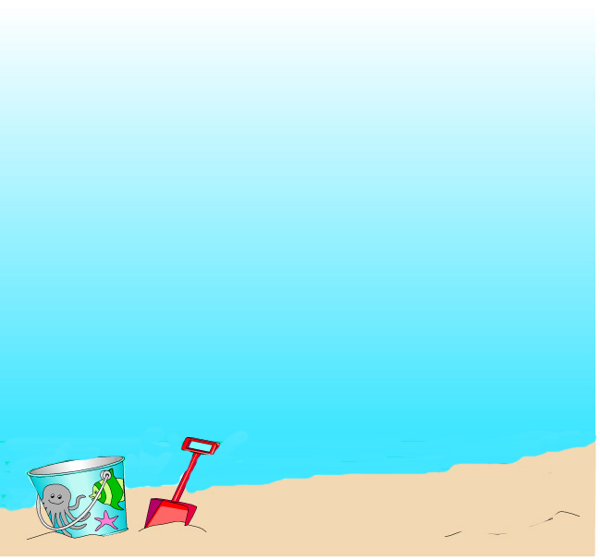
“Vẽ và tô màu
con vật em yêu thích”

Slide 5
Loài vật sống ở đâu?
Giới thiệu tên các con vật và cho biết nơi sống của chúng?

Slide 6
Loài vật sống ở đâu?
Hãy quan sát hình 1, 2, 3, 4, 5 SGK và cho biết:
- Tên các loài vật có trong từng hình.
- Cho biết chúng sống ở đâu?
(Theo nhóm 4 - thời gian 3 phút)

Slide 7
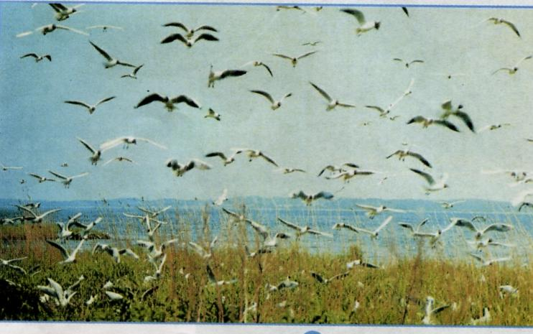
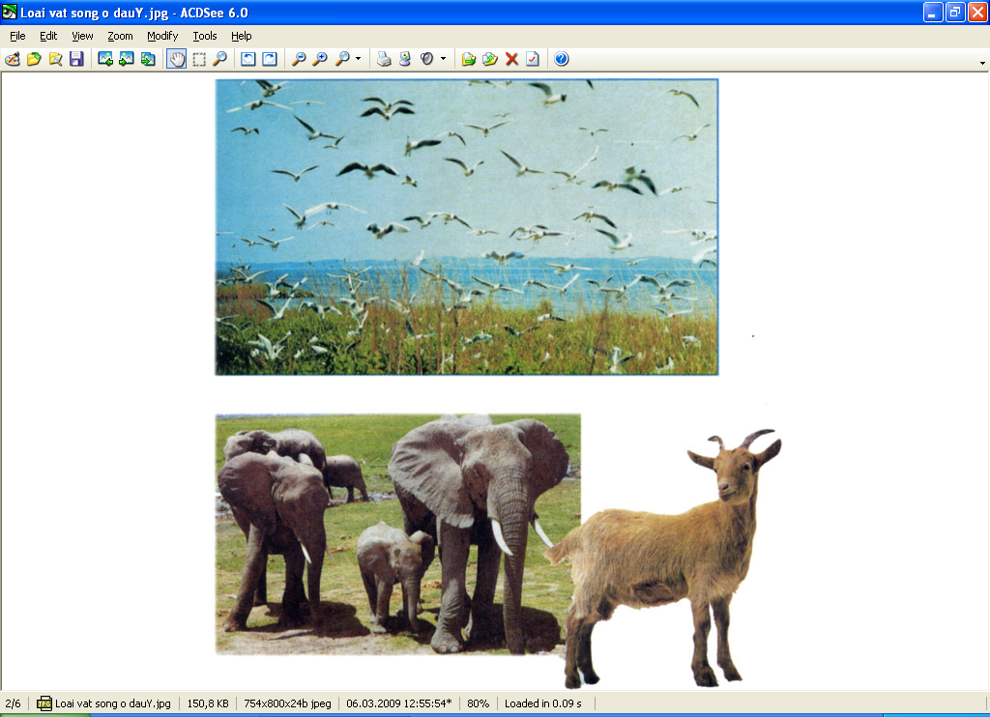
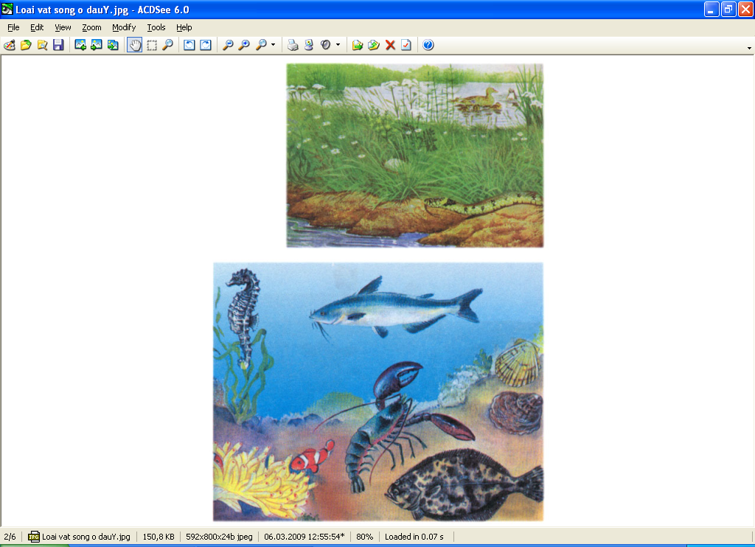
1
2
3
4
5

Slide 8


Thứ bảy ngày 23 tháng 03 năm 2019
Tự nhiên và Xã hội
Loài vật sống ở đâu?
Đây là loài chim: bay lượn trên không
1

Slide 9


2
3
Chúng sống trên cạn
Hình 2 là đàn voi.
Hình 3 là con dê.

Slide 10


Đây là đàn vịt và con rắn: chúng vừa sống dưới nước vừa sống trên cạn.
4

Slide 11


Thứ bảy ngày 23 tháng 03 năm 2019
Tự nhiên và Xã hội
Loài vật sống ở đâu?
5
Hình 5 gồm cá, tôm, cá ngựa, sò: chúng đều sống dưới nước.

Slide 12

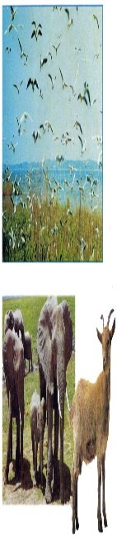
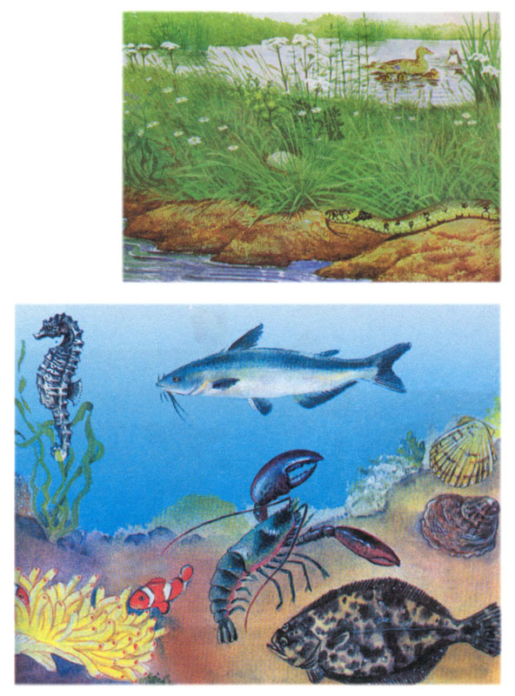

Loài vật sống trên cạn
Loài vật sống dưới nước
1
4
2
5
3
4

Slide 13

Loài vật có thể sống được ở khắp nơi:
Trên cạn
Dưới nước

Slide 14
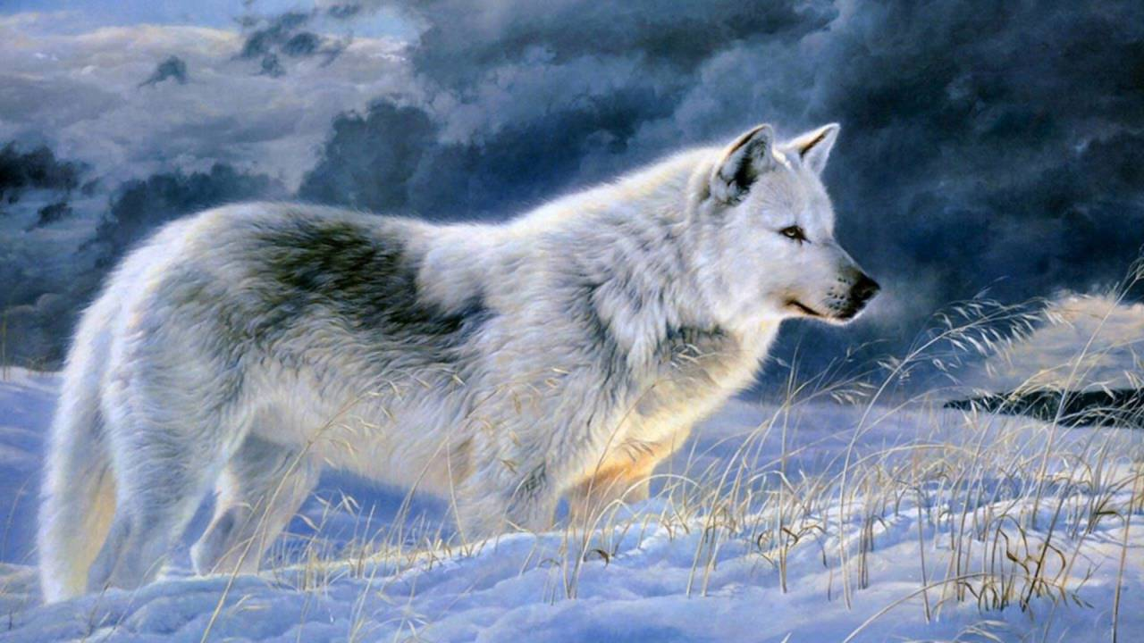
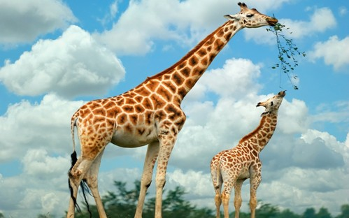
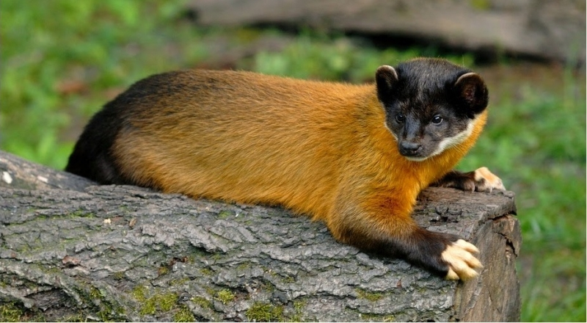
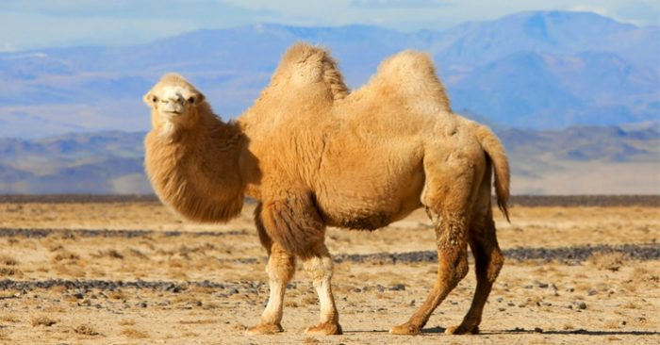
Chó sói
Hươu cao cổ
Chồn
SỐNG TRÊN CẠN
Lạc đà

Slide 15
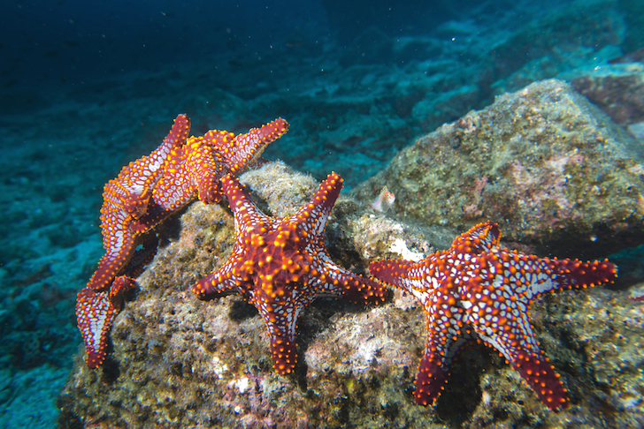
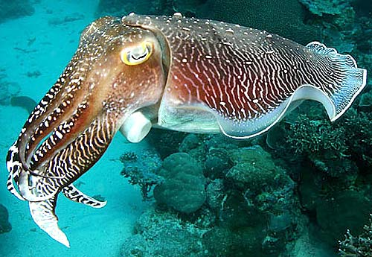
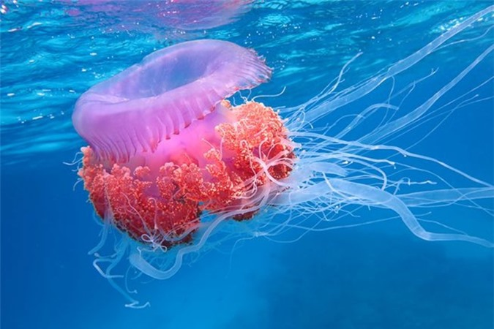
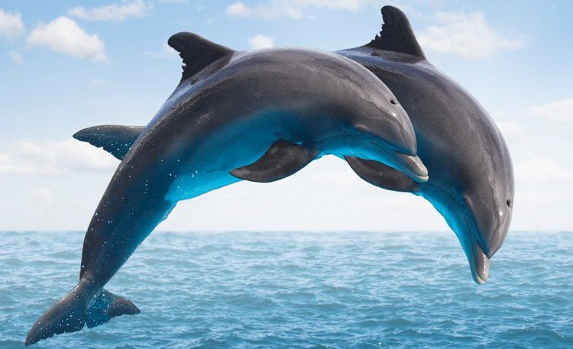
Sao biển
Mực
SỐNG DƯỚI NƯỚC
Sứa
Cá heo

Slide 16
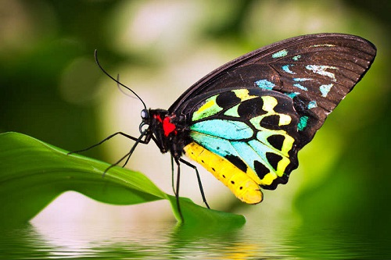
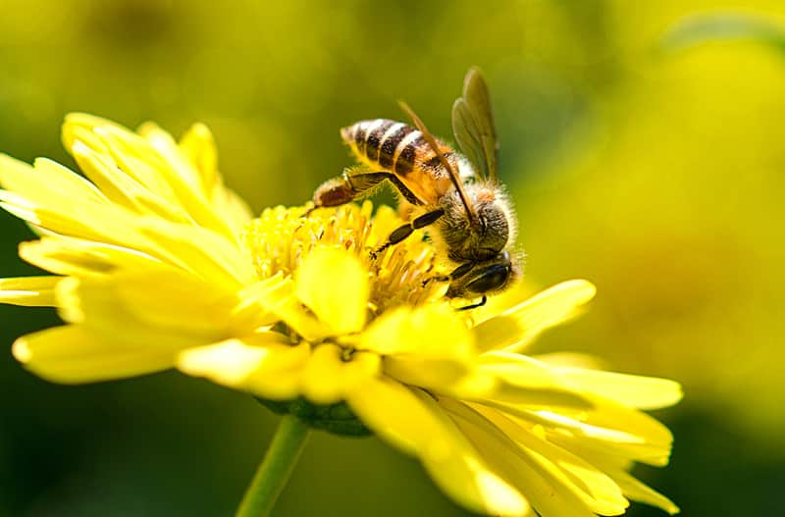
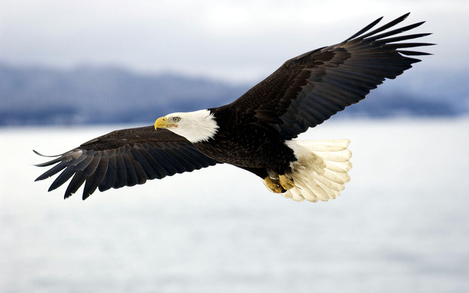
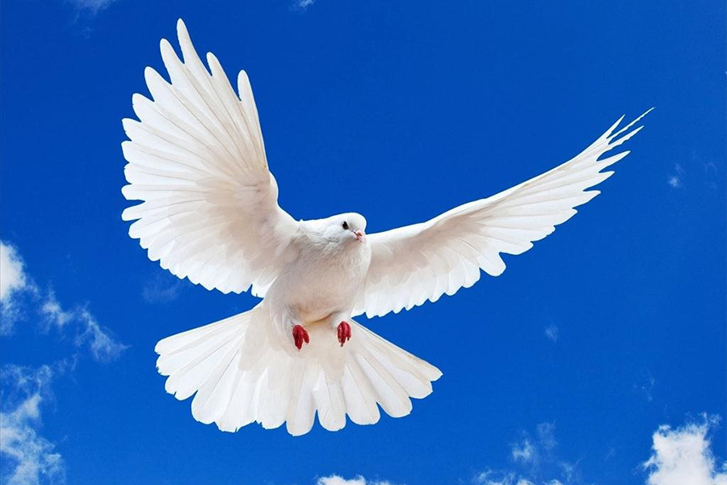
Bướm
Ong
Chim đại bàng
BAY LƯỢN TRÊN KHÔNG
Bồ câu

Slide 17
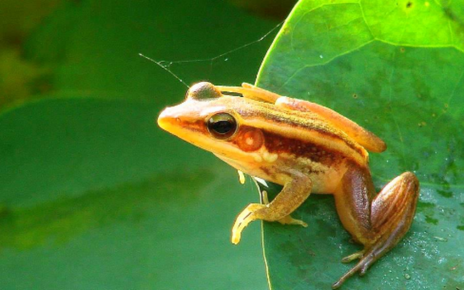
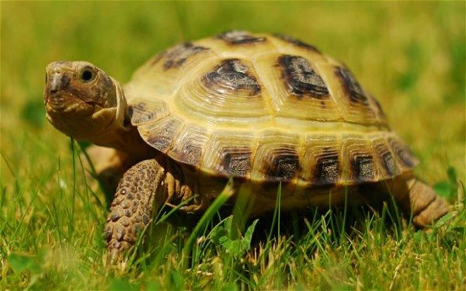

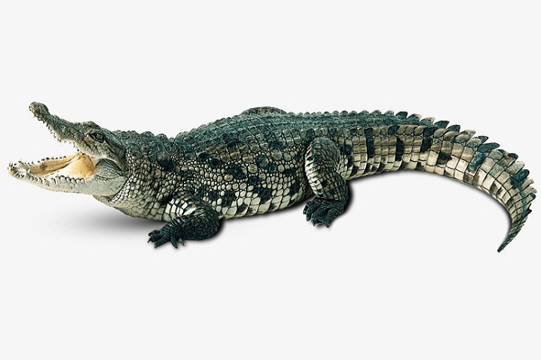
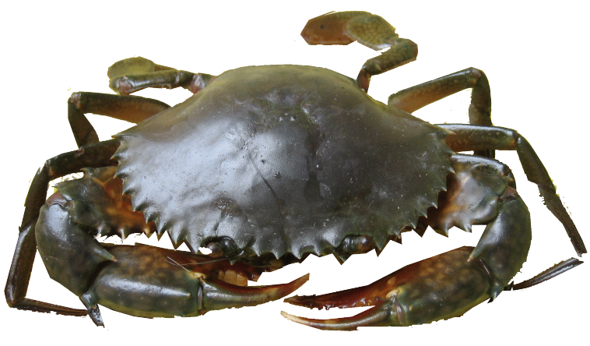
Ngoài ra còn có một số loài vật
vừa sống dưới nước vừa sống trên cạn.
ẾCH
RÙA
CUA
CÁ SẤU

Slide 18
Hoạt động 2:
Nhận biết cách di chuyển của các loài vật

Slide 19
Xem đoạn băng và cho biết:
- Tên con vật?
- Con vật đó di chuyển bằng cách nào?
(Ghi chép vào sổ tay khoa học)

Slide 20


Slide 21
Hoạt động 3:
Triển lãm

Slide 22
Không săn bắt động vật hoang dã
Giữ sạch nguồn nước
Không làm ô nhiễm không khí
Không chặt phá rừng bừa bãi
Giữ môi trường xanh, sạch, đẹp
BẢO VỆ
MÔI TRƯỜNG

Slide 23
Kết luận:
Các loài vật rất đáng yêu và cũng rất có ích cho sự sống, sự phát triển của tự nhiên. Vì vậy, ta cần phải góp phần chăm sóc và bảo vệ chúng.

Slide 24


Thứ hai ngày 28 tháng 10 năm 2019
Tự nhiên và Xã hội:
Loài vật sống ở đâu?
Nhận xét - Dặn dò:
Nhận xét tiết học.
- Sưu tầm một số tranh ảnh về loài vật sống trên cạn.

Slide 25

XIN CHÂN THÀNH CẢM ƠN
THẦY CÔ VÀ CÁC EM

